Slide 1
Pardus Temel Seviye Kullanıcı Eğitimi
Sürüm 1.0 13 Ağustos 2012
Pardus 2011.3K Fatih Akıllı Tahta sürümüne göre hazırlanmıştır.

Slide 2
13. Bölüm
Bu bölümde, Pardus yüklü bir bilgisayarda ağ ayarlarının izlenmesi ve değiştirilmesi konusu işlenecektir.
Bu bölümün önemli kavramsal konuları IP adresleri ve İnternet’e bağlantının nasıl sağlandığı konularıdır.
Uygulamada ise yerel ağ ayarları ve kablosuz ağlara bağlanma konuları öne çıkacaktır.
Ağ Ayarları

Slide 3
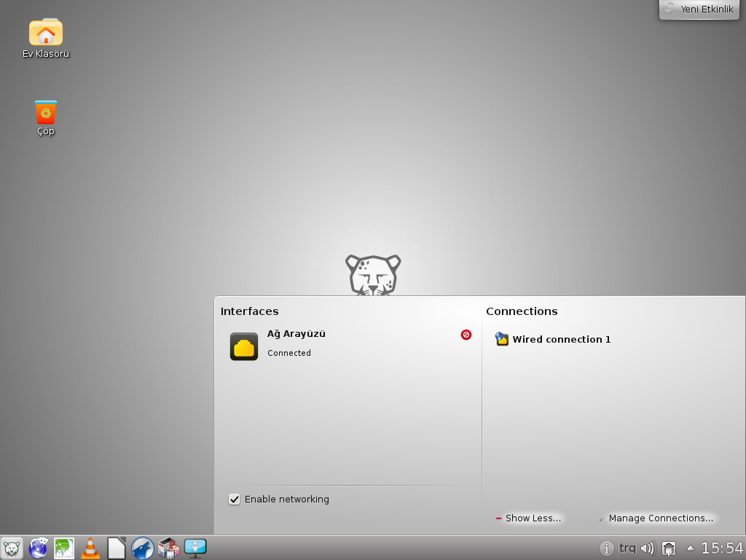
Ağ Ayarlarının Yapılması
Notes:
Ağ ayarlarının yapılması için KDE’nin oldukça kolay kullanılan bir ağ arayüzü yönetim uygulaması bulunmaktadır.
Dikkat edilecek olursa, bu uygulama ağın değil, bilgisayarda bulunan «ağ arayüzlerinin», yani ağ kartlarının yönetimine odaklanmıştır.

Slide 4
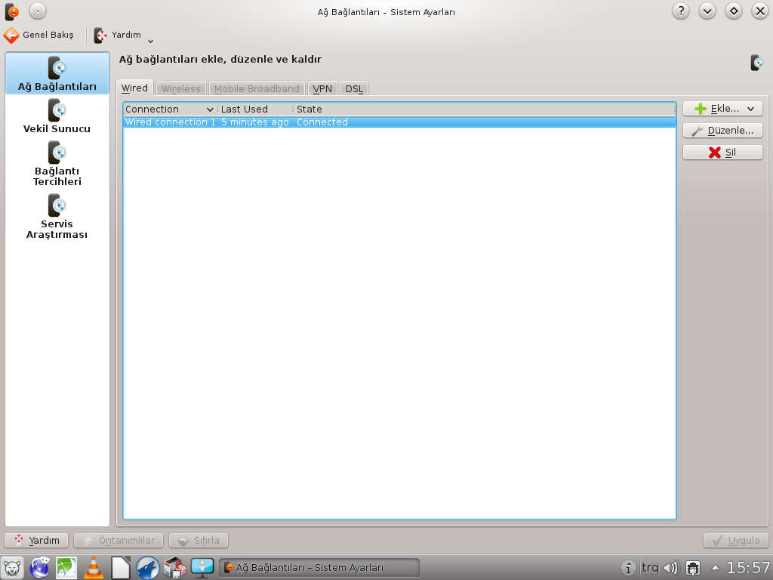
Ağ Ayarlarının Yapılması
Notes:
Her bir ağ arayüzünün kendisine ait ağ bağlantı profilleri tanımlanmak yolu ile farklı arayüzlerin farklı ayarlar ile kullanılması yada bir arayüzün farklı koşullarda (örneğin evde ve işyerinde) kolayca farklı ayarlar ile kullanılmasını sağlamak mümkündür.

Slide 5
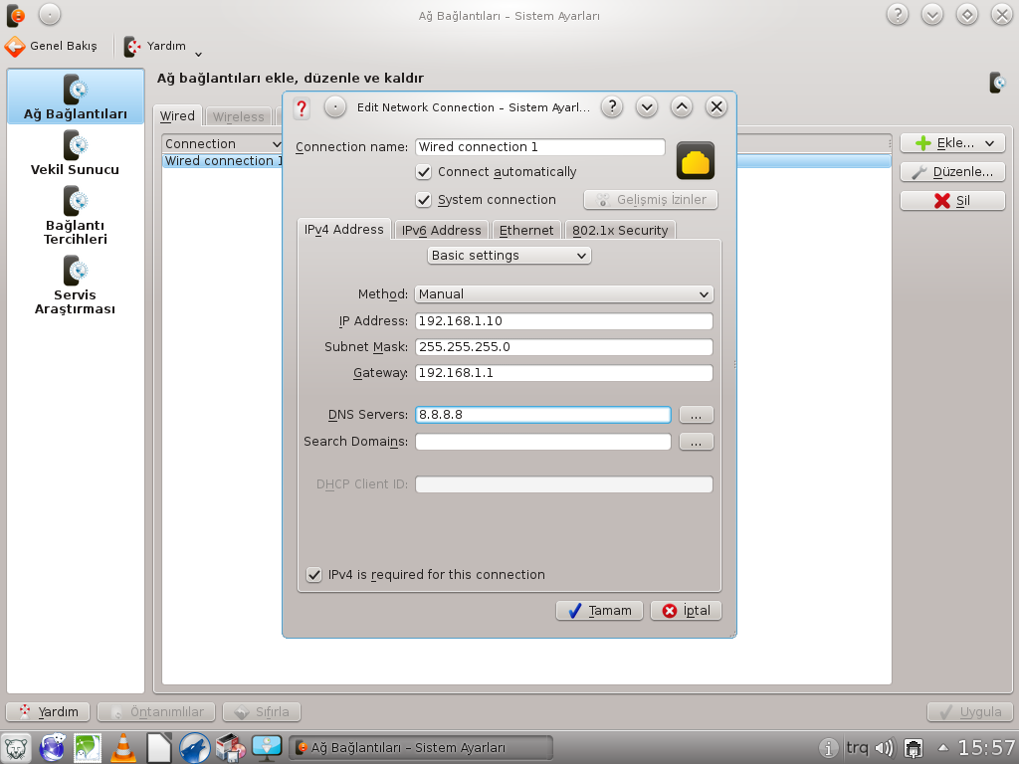
Ağ Ayarlarının Yapılması

Slide 6
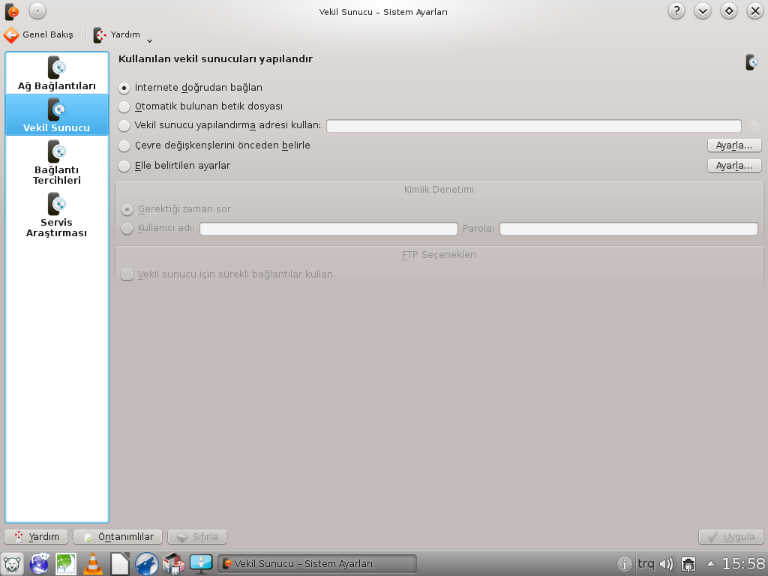
Ağ Ayarlarının Yapılması

Slide 7
Kablosuz Ağların Kullanımı
Linux için bir ağın kablolu yada kablosuz olması yüksek seviyede bir şey değiştirmeyecektir.
Ancak kablosuz ağ kartlarının, düz ağ kartlarından oldukça farklı olan aygıt sürücülerinden dolayı farklı biçimde ele alınması da gereklidir.
Bu nedenle ağ yöneticisinin kablosuz ağlarla ilgili menülerinde, kablosuz ağlara dair ek parametreler bulunmaktadır.

